Slide 1
সবাইকে শুভেচ্ছা

Slide 2
শিক্ষক পরিচিতি
শিরিনা আক্তার
সহকারি শিক্ষক
কালিগঞ্জ সরকারি প্রাথমিক বিদ্যালয়
পীরগাছা,রংপুর ।

Slide 3
পাঠ পরিচিতি
বিষয়ঃ প্রাথমিক গণিত
শ্রেণিঃ ৩য়
সাধারণ পাঠঃবাংলাদেশি মুদ্রা ও নোট
বিশেষ পাঠঃ বাংলাদেশি নোট
সময়ঃ৫০ মিনিট
তারিখঃ২৮/০২/২০২০

Slide 4
শিখনফল
১৫.১.1 দেশে প্রচলিত মুদ্রা ও নোট শনাক্ত করতে পারবে ।
15.১.২ অংকে প্রকাশিত টাকা পয়সার পরিমাপ বলতে পারবে ।

Slide 5
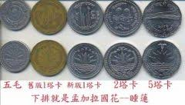
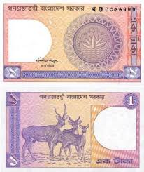
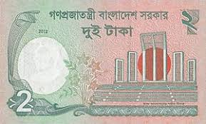
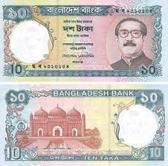
এসো ছবি দেখি

Slide 6
এসো বইয়ের ছবিগুলো দেখি

Slide 7
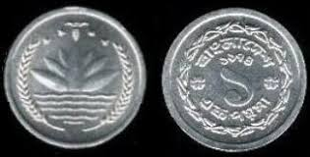
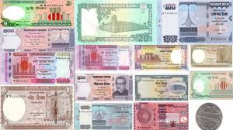
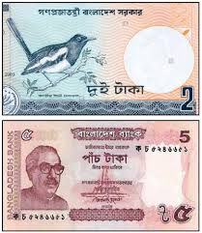
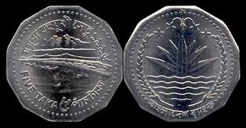
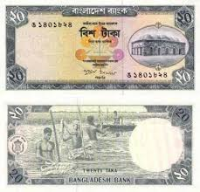
আমরা আজ বাংলাদেশি মুদ্রা ও নোটগুলো দেখব ওচিনব।

Slide 8
ছবিতে কি দেখতে পাচ্ছি ?
দুই টাকা
পাঁচ টাকা

Slide 9
দলীয় কাজ
আর
দল নং-০১
কত পয়সা ?
একত্রে

Slide 10
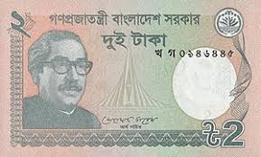
আর
দল নং- ০২
একত্রে
কত টাকা হবে?

Slide 11
মূল্যায়ন
দুটি ৫০ পয়সার মুদ্রা ও একটি ২৫ পয়সার মুদ্রায় মোট কত পয়সা হবে?
একটি ২০ টাকার নোট ও একটি ৫ টাকার নোট এ মোট কত টাকা হবে?

Slide 12
বাড়ীর কাজ
১। ৫ টাকার ২০ টা নোট সমান ……টাকা । ২। ২০ টাকার ২ টি নোট সমান ........ টাকা ।

Slide 13
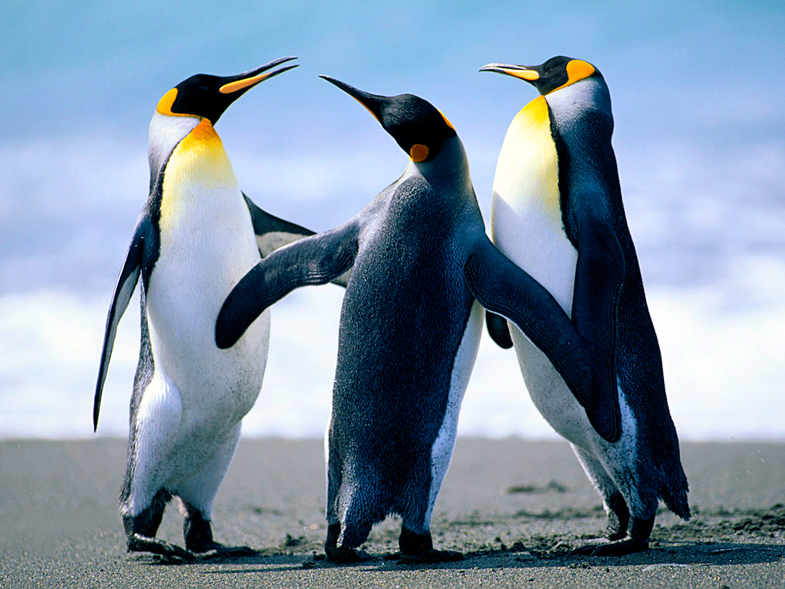
ধন্যবাদ

